Slide 1
高齢社会アイディアソン
居候マッチングサービス
2013年2月2日
チーム4

Slide 2
１．目的
当初の目的
入居希望と家主のマッチングをします。
オークションと抽選を融合します。
  通常価格とプレミア価格の2種類の価格
    オークションのように希望の強さを金額で表現
  希望価格が同じときは抽選
総額が最大になる抽選を行います。
  最適化問題を解きます
打ち合わせ後
・総額の最大化の条件＝借り手・貸し手の満足、地域の活性化、行政課題の解決（社会保障費の低減、健全なコミュニティ、健康な住民）

Slide 3
2.背景
1.トレンド
【昔】助け合う、下宿・同じ下の屋根は当たり前
【現在】知らない人と距離をとる、一人ひとりが個室
2.賃貸住宅の借り手と貸し手（顕在ニーズと潜在ニーズ）
(1)借り手～主として若年層
・若年層の所得に対する賃貸料負担の増大（データ１）
・一方で、「快適な暮らし」に対するニーズの増大＆多様化
(2)貸し手～主として高齢者層
・孤独な高齢者の増加
・「若い人のため」、「世間」に役立ちたいと考える高齢者層の増加
・一方で、住宅資産は持つが、収入を必要とする高齢者も増加
3.若年層にとっての住まいについての選択肢
・アパート、マンション
・シェアハウス 「居候マッチング」
・親との同居
・共稼ぎ
【競合】

Slide 4
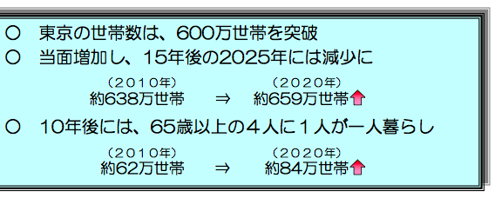
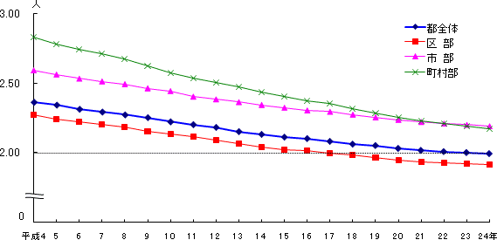
65歳以上の一人暮らしの増加
www.chijihon.metro.tokyo.jp/.../pr_booklet_of_2020_17.pdf

Slide 5
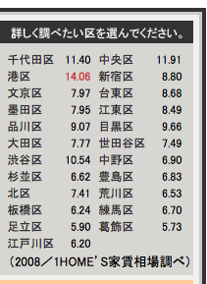
若年単身世帯の収入
VS
都内の一人暮らしワンルーム家賃
３４歳以下の収入
2012年 276,748万円 / 月
2002年 279,520万円 / 月
http://www.e-stat.go.jp/SG1/estat/
OtherList.do?bid=000000330014&cycode=2
単位 万円
http://www.cuore-s.jp/

Slide 6
居候マッチングサービスの概要
1.マッチングの条件
(1)基本部分
・価格
・間取り、広さ
・入居者の属性～性別、年齢
(2)付加価値
・時間帯、門限
・庭掃除
・食事、料理
・プライバシー
交渉権を得るためのマッチング
2.自治体の役割
・トラブル処理
・申請条件の設定（法的根拠）
（リスク要因）
・犯罪の危険性（例：オレオレ詐欺）
・申請内容のウソ
・入居後のトラブル～出て行ってもらいにくい
3.入居後のケア～サービス（ソフト）のニーズ・シーズのマッチング
・入居後のマッチングサービス内での情報提供・サービスのマッチング（世代を超えたイベント等、高齢者同士のつながり）

Slide 7
２．機能概要
入力
  賃貸物件（Rental）
    住所(Address)：東京都港区白金台1-2-3
    条件（Condition)：MaleOnly,FemaleOnly,None
    通常価格（NormalPrice)：50000
    プレミア価格（PremiumPrice)：60000
    付加価値（Attrib）：庭掃除, 食事あり
  入札（Bid)
    希望者（Name)：鈴木一郎
    性別（Gender)：Male,Female,Both
    付加価値（Attrib）：庭掃除
    希望リスト（Wishes)：以下繰返し（上から順にマッチング）
      地域（Area)：東京都港区 （正規表現可）
      上限（Limit）：55000
      プレミアあり（Premium）：True
出力
  抽選結果（購入者と購入金額）

Slide 8
111
111

Slide 9
リーダー
(株)構造計画研究所 オペレーションズ・リサーチ部
斉藤 努氏
職業
  ソフトウェア開発
    プログラミング歴31年（最近は主にC#）
専門分野
  オペレーションズ・リサーチ
    組合せ最適化
    離散系シミュレーション
  学会発表等 （共著含めて）約40件
    OR学会、スケジューリング学会、応用数理学会

